Slide 1
FreeMarker и серверные шаблонизаторы
Формирование HTML на стороне сервера

Slide 2
Что такое frontend и backend
Фронтенд — это часть приложения, которую видит пользователь
HTML — структура
CSS — стили
JavaScript — логика
Бэкенд — это серверная часть
Отвечает за:
бизнес-логику
работу с базой данных
формирование ответа

Slide 3
Как фронт и бэк взаимодействуют
Клиент отправляет HTTP запрос
Сервер возвращает ответ
Ответ может быть:
HTML
JSON
XML

Slide 4
Два подхода к разработке
Сервер отдаёт JSON, фронт рендерит
Сервер рендерит HTML

Slide 5
Что такое шаблонизатор
Шаблонизатор — это инструмент, который позволяет генерировать HTML, подставляя данные в заранее подготовленный шаблон.
Он помогает отделить логику от представления.
Пример:
Есть шаблон с текстом Hello ${name}.
Если передать значение name равное Student, результат будет Hello Student.
Это базовая идея всех шаблонизаторов.

Slide 6
Зачем нужны шаблонизаторы
Они позволяют:
разделить бизнес-логику и HTML
упростить поддержку кода
создавать динамические страницы
переиспользовать шаблоны

Slide 7
Как работает шаблонизатор
Контроллер получает данные
Передаёт их в шаблон
Шаблонизатор обрабатывает шаблон
Генерируется HTML
HTML возвращается пользователю

Slide 8
Архитектура
Controller управляет запросом
Model содержит данные
Template формирует HTML
Это классический MVC подход

Slide 9
Пример в Spring
Контроллер возвращает имя страницы
Spring автоматически находит шаблон
Передаёт туда данные
Возвращает готовый HTML

Slide 10
Популярные шаблонизаторы
JSP — старый стандарт, устарел и используется редко
Thymeleaf — современный и популярный, удобен и интегрирован со Spring
FreeMarker — гибкий и мощный, быстрее и гибче
Mustache — минималистичный, ограничен по возможностям

Slide 11
Почему FreeMarker
FreeMarker выбирают за производительность, гибкость и поддержку сложной логики.
Он хорошо подходит для enterprise приложений и серверного рендеринга.

Slide 12
Что такое FreeMarker
FreeMarker — это Java библиотека, которая генерирует текст (обычно HTML) на основе шаблонов и данных.
<dependency>
<groupId>org.springframework.boot</groupId>
<artifactId>spring-boot-starter-freemarker</artifactId>
<version>3.5.13</version>
<scope>compile</scope>
</dependency>

Slide 13
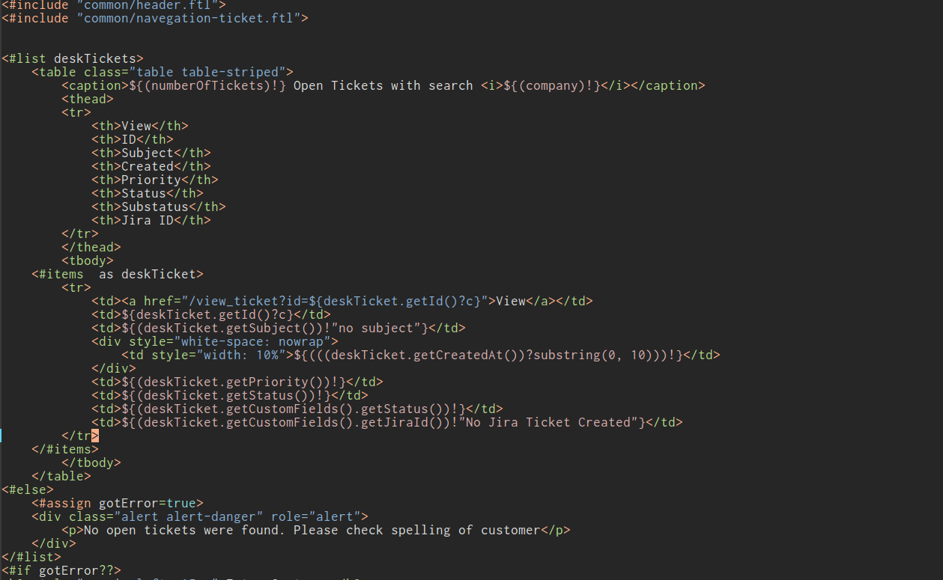
Файлы шаблонов
Файлы имеют расширение ftl.
Это обычные текстовые файлы с HTML и специальными конструкциями.

Slide 14
Подключение
Нужно добавить зависимость spring boot starter freemarker.
Spring автоматически настроит шаблонизатор.
<dependency>
<groupId>org.springframework.boot</groupId>
<artifactId>spring-boot-starter-freemarker</artifactId>
<version>3.5.13</version>
<scope>compile</scope>
</dependency>

Slide 15
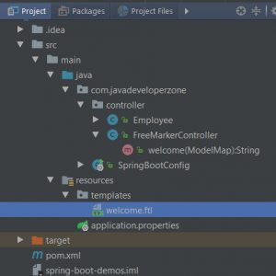
Структура проекта
Шаблоны располагаются в папке resources/templates.
Spring автоматически ищет их там.
Контроллер добавляет данные в модель
и возвращает имя шаблона.
Spring связывает данные и шаблон.

Slide 16
Шаблон и Переменные
Внутри шаблона используются выражения вида ${name}.
Это позволяет подставлять значения.
Переменные передаются из контроллера.

Slide 17
Условные конструкции, Циклы
Можно проверять наличие данных.
Например показывать блок только если значение существует.
Можно выводить списки данных.
Например список пользователей или заказов.

Slide 18
Форматирование
FreeMarker позволяет форматировать числа, даты и валюты.
Это удобно для отображения данных.

Slide 19
Работа с null
Можно задавать значения по умолчанию.
Это предотвращает ошибки отображения

Slide 20
Макросы
Макросы позволяют переиспользовать куски шаблонов.
Это уменьшает дублирование кода.

Slide 21
Импорт шаблонов
Можно подключать другие шаблоны.
Например общий header или footer.

Slide 22
Layout
Можно строить сложные страницы из блоков.
Header, footer и контент объединяются в один шаблон.
Можно использовать Bootstrap

Slide 23
Плюсы
Быстрая разработка
Нет необходимости писать сложный frontend
Простота интеграции со Spring

Slide 24
Минусы
Сложно делать интерактивный интерфейс
Не подходит для сложных SPA
Зависимость от серверного рендера

Slide 25
Когда использовать
Админ панели
Простые сайты
Внутренние системы
MVP проекты

Slide 26
Лабораторная работа
В существующий проект с 4 сущностями и сервисами и контроллером подключить FreeMarker.
Создать общий header или footer
Подключить все методы, объявленные в контроллерах:
Добавление Сущности
Редактирование Сущности
Удаление Сущности
Проверить результат в браузере

